Slide 1
Лабораторная работа №14 Настройка файловых служб Samba
Махорин Иван Сергеевич
1032211221
НПИбд-02-21

Slide 2
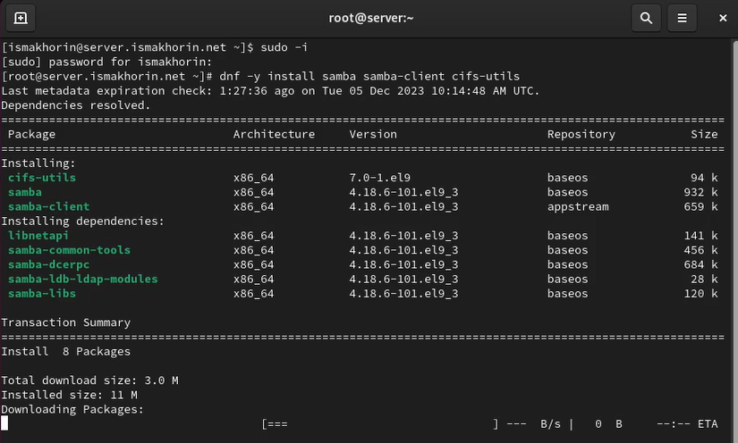
Настройка сервера Samba
Рис. 1.1. Установка на сервере необходимых пакетов samba samba-client cifs-utils.

Slide 3
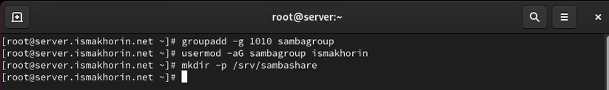
Настройка сервера Samba
Рис. 1.2. Создание группы sambagroup для пользователей, которые будут работать с Samba сервером, и присвоение ей GID 1010. Добавление пользователя ismakhorin к группе sambagroup и создание общего каталога в файловой системе Linux, в который предполагается монтировать разделяемые ресурсы.

Slide 4
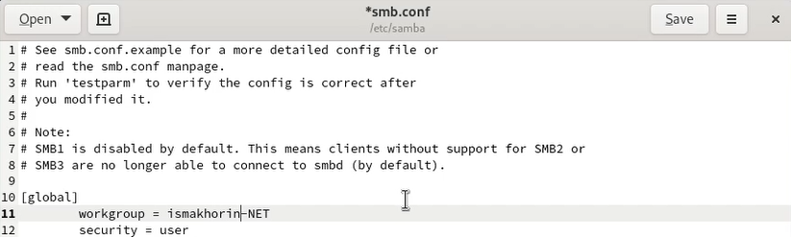
Настройка сервера Samba
Рис. 1.3. Изменение параметра рабочей группы в файле конфигурации /etc/samba/smb.conf.

Slide 5
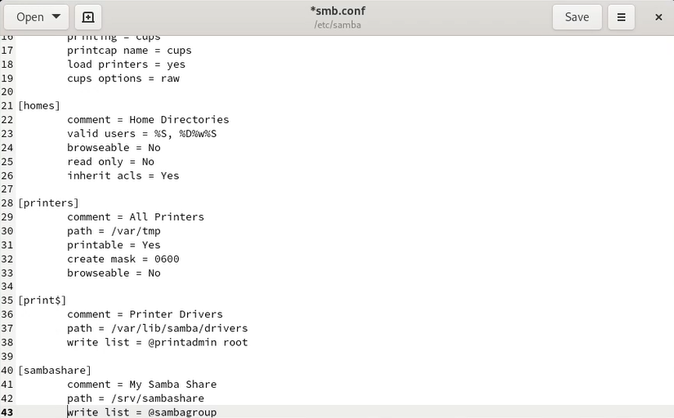
Настройка сервера Samba
Рис. 1.4. Добавление раздела с описанием общего доступа к разделяемому ресурсу в конце файла /srv/sambashare.

Slide 6
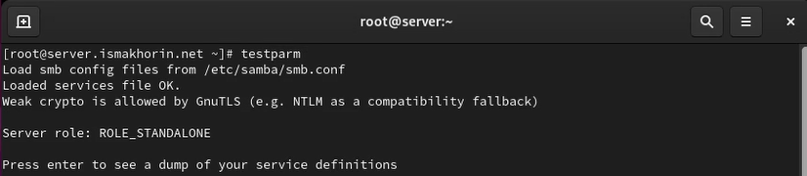
Настройка сервера Samba
Рис. 1.5. Проверка отсутствия синтаксических ошибок в файле smb.conf.

Slide 7
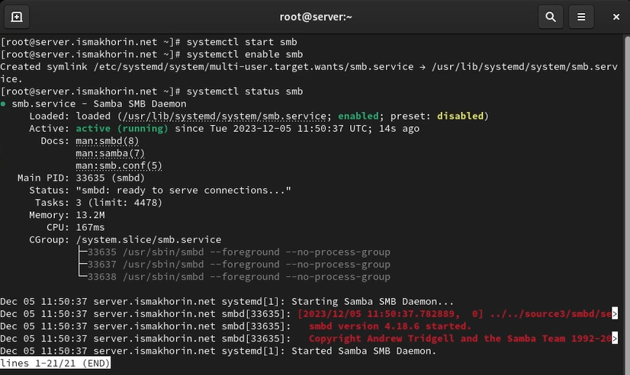
Настройка сервера Samba
Рис. 1.6. Запуск демона Samba и просмотр его статуса.

Slide 8
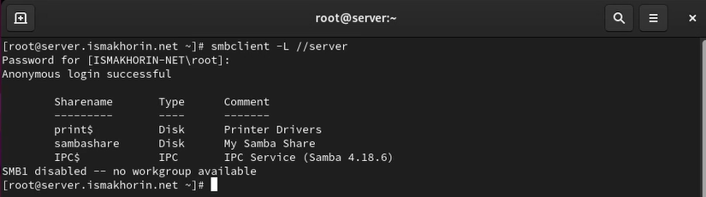
Настройка сервера Samba
Рис. 1.7. Попытка подключения к серверу с помощью smbclient.

Slide 9
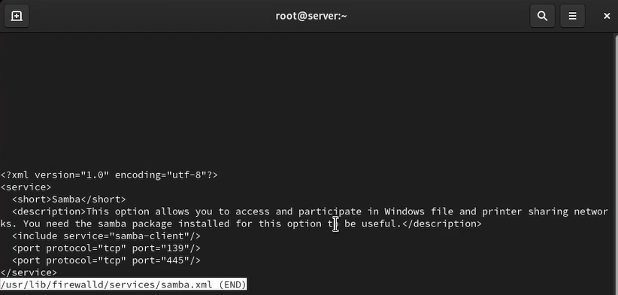
Настройка сервера Samba
Рис. 1.8. Просмотр файла конфигурации межсетевого экрана для Samba.

Slide 10
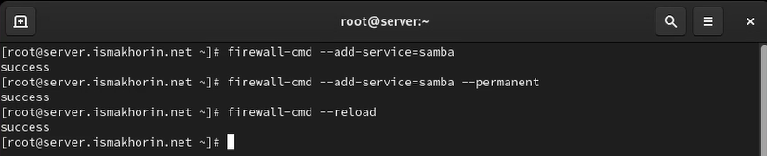
Настройка сервера Samba
Рис. 1.9. Настройка межсетевого экрана.

Slide 11
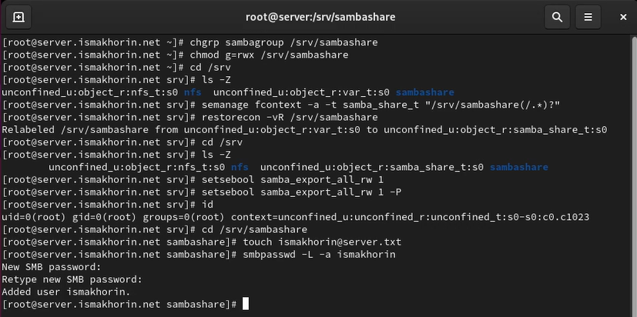
Настройка сервера Samba
Рис. 1.10. Настройка прав доступа для каталога с разделяемым ресурсом. Просмотр контекста безопасности SELinux и его настройка. Проверка изменений контекста безопасности и разрешение экспортировать разделяемые ресурсы для чтения и записи. Просмотр UID нашего пользователя и в какие группы он включён. Попытка создать под нашим пользователем ismakhorin файл на разделяемом ресурсе и добавление нашего пользователя ismakhorin в базу пользователей Samba.

Slide 12
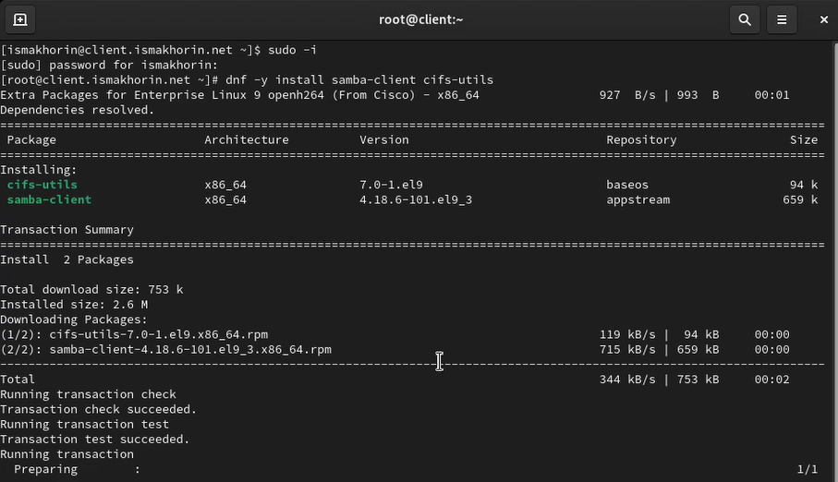
Монтирование файловой системы Samba на клиенте
Рис. 2.1. Установка на клиенте необходимых пакетов samba-client cifs-utils.

Slide 13
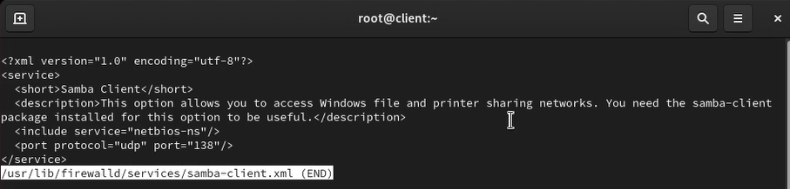
Монтирование файловой системы Samba на клиенте
Рис. 2.2. Просмотр на клиенте файла конфигурации межсетевого экрана для клиента Samba.

Slide 14
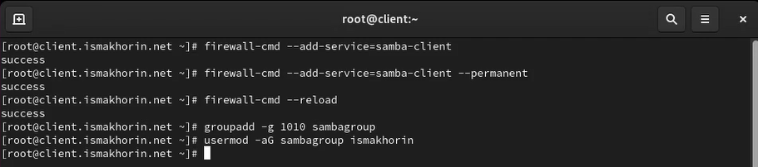
Монтирование файловой системы Samba на клиенте
Рис. 2.3. Настройка межсетевого экрана, создание на клиенте группы sambagroup и добавление в неё пользователя ismakhorin.

Slide 15
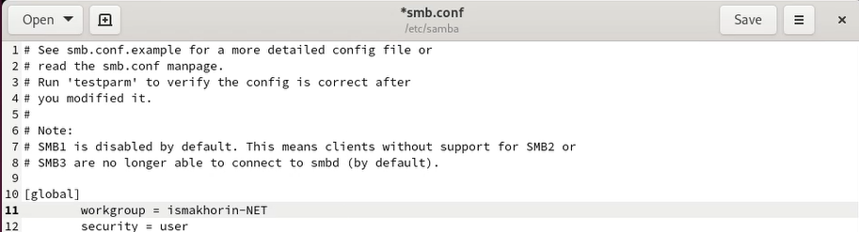
Монтирование файловой системы Samba на клиенте
Рис. 2.4. Изменение на клиенте в файле конфигурации /etc/samba/smb.conf параметра рабочей группы.

Slide 16
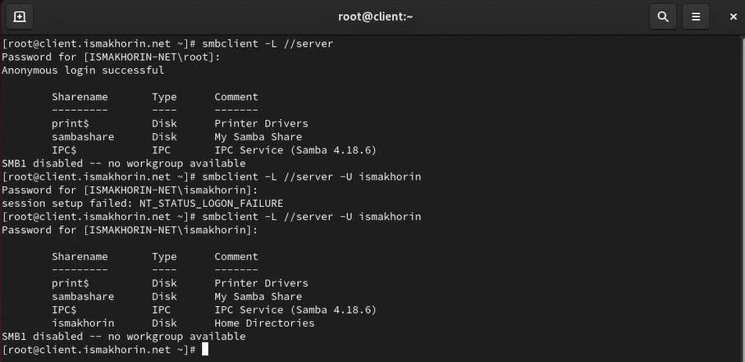
Монтирование файловой системы Samba на клиенте
Рис. 2.5. Проверка наличия общего доступа попыткой подключиться с клиента к серверу с помощью smbclient и smbclient под учётной записью нашего пользователя.

Slide 17
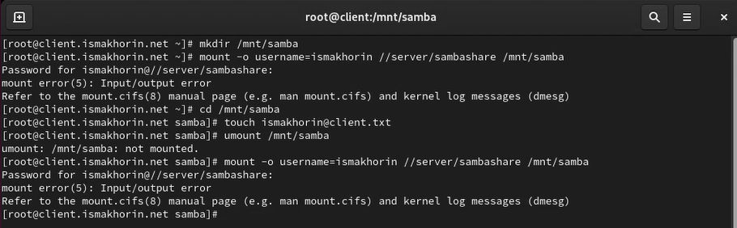
Монтирование файловой системы Samba на клиенте
Рис. 2.6. Создание на клиенте точки монтирования и получение доступа к общему ресурсу с помощью mount. Проверка, что ismakhorin может записывать файлы на разделяемом ресурсе и демонтаж каталога /mnt/samba.

Slide 18
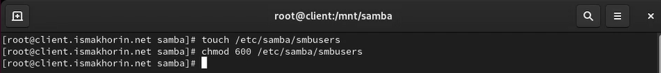
Монтирование файловой системы Samba на клиенте
Рис. 2.7. Создание файла smbusers для настройки работы с Samba с помощью файла учётных данных в каталоге /etc/samba/.

Slide 19
Монтирование файловой системы Samba на клиенте
Рис. 2.8. Добавление содержания в файл smbusers.

Slide 20
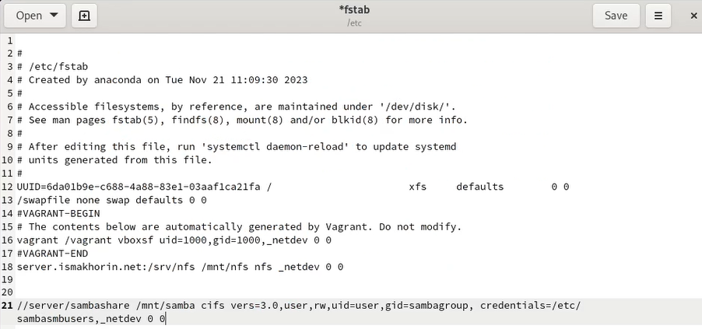
Монтирование файловой системы Samba на клиенте
Рис. 2.9. Добавление на клиенте в файле /etc/fstab строки.

Slide 21
Монтирование файловой системы Samba на клиенте
Рис. 2.10. Монтирование общего ресурса.

Slide 22
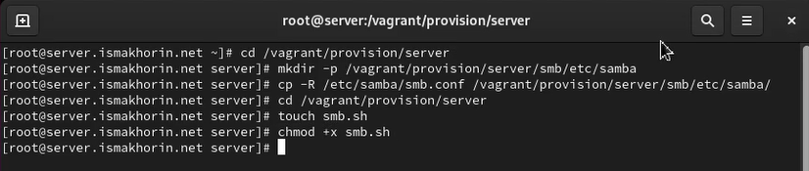
Внесение изменений в настройки внутреннего окружения виртуальных машин
Рис. 3.1. Переход на виртуальной машине server в каталог для внесения изменений в настройки внутреннего окружения /vagrant/provision/server/, создание в нём каталога smb, в который помещаем в соответствующие подкаталоги конфигурационные файлы. Создание в каталоге /vagrant/provision/server исполняемого файла smb.sh.

Slide 23
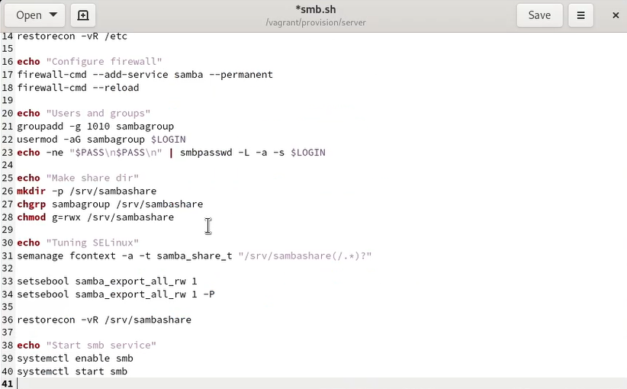
Внесение изменений в настройки внутреннего окружения виртуальных машин
Рис. 3.2. Открытие файла на редактирование и добавление в него скрипта.

Slide 24
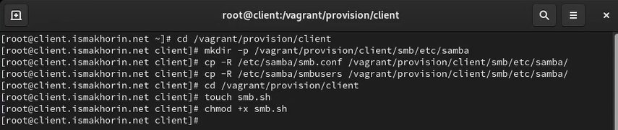
Внесение изменений в настройки внутреннего окружения виртуальных машин
Рис. 3.3. Переход на виртуальной машине client в каталог для внесения изменений в настройки внутреннего окружения /vagrant/provision/client/, создание в нём каталог smb, в который помещаем в соответствующие подкаталоги конфигурационные файлы. Создание в каталоге /vagrant/provision/client исполняемого файла smb.sh.

Slide 25
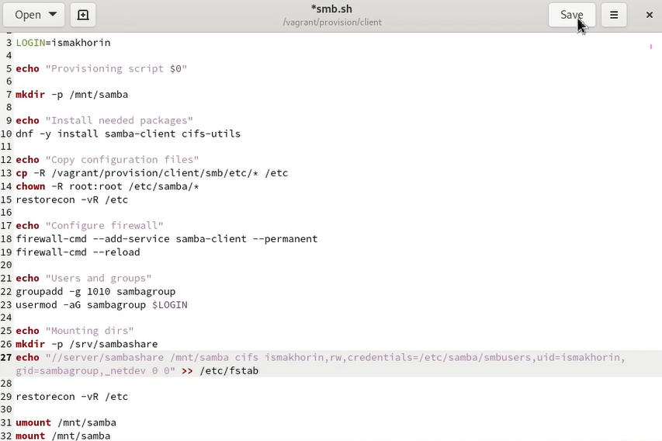
Внесение изменений в настройки внутреннего окружения виртуальных машин
Рис. 3.4. Открытие файла на редактирование и добавление в него скрипта.

Slide 26
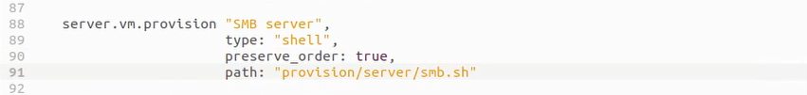
Внесение изменений в настройки внутреннего окружения виртуальных машин
Рис. 3.5. Добавление конфигураций в конфигурационном файле Vagrantfile для сервера.

Slide 27

Внесение изменений в настройки внутреннего окружения виртуальных машин
Рис. 3.6. Добавление конфигураций в конфигурационном файле Vagrantfile для клиента.

Slide 28
Вывод
В ходе выполнения лабораторной работы были приобретены навыки настройки доступа групп пользователей к общим ресурсам по протоколу SMB.

Slide 29
Спасибо за внимание!

